Slide 1
Responsabilidade Civil do Estado:
Tema: Panorama teórico-evolutivo da
RCE. A importância da jurisprudência
francesa dos sécs. XIX e XX
PROF. DR. GUSTAVO JUSTINO DE OLIVEIRA
Faculdade de Direito da Universidade de São Paulo (USP)
São Paulo (SP), primeiro semestre de 2018.

Slide 2
Sumário de aula
1. Evolução da Responsabilidade Civil do Estado
1.1. Teoria da irresponsabilidade;
1.2. Teoria dos atos de império e de gestão;
1.3. Teoria da culpa civil ou subjetiva;
1.4. As contribuições da jurisprudência francesa
1.4.1. Caso Rothschild: 1855;
1.4.2. Caso Agnès-Blanco: 1873;
1.4.3. Caso Pelletier: 1873;
1.5. Teoria da culpa do serviço público;
1.6. Teoria do risco.
2. Ponto de reflexão

Slide 3
1. Evolução da Responsabilidade Civil do Estado
A Responsabilidade Civil do Estado, tal qual hoje o Direito a concebe, é resultado
de cinco grandes teorias históricas, a saber:
Teoria da irresponsabilidade
Teoria dos atos de império e de gestão
Teoria da culpa civil ou subjetiva Teoria da culpa do
serviço público
Teoria do Risco
Partindo-se de uma lógica de completa irresponsabilidade, passando pela culpa civil e pela culpa do serviço público, o Direito evoluiu até chegar na responsabilidade objetiva, materializada pela obrigação de indenizar a partir da mera relação causal entre a ação ou omissão estatal e o dano.

Slide 4
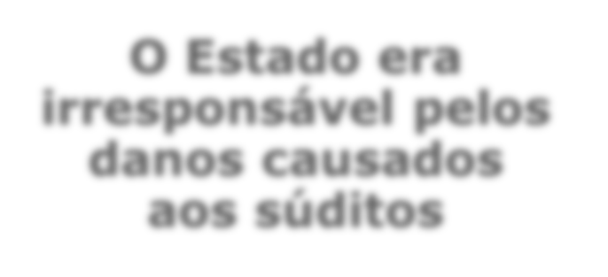
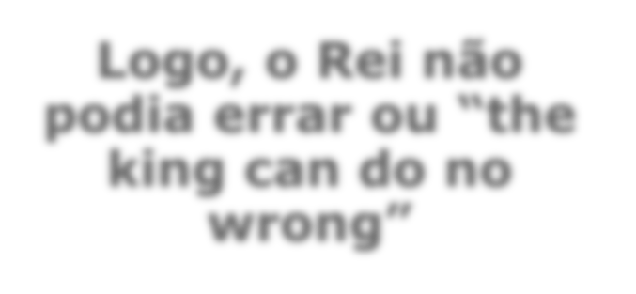
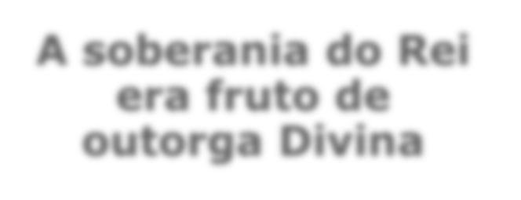
1.1 Teoria da Irresponsabilidade Civil do Estado
Os súditos
O Monarca
eram
Séculos XV a
Absolutismo
“O Estado sou Eu”
criava e
subordinados ao Direito criado pelo Monarca
XVIII
impunha o
Direito
O Estado era
Logo, o Rei não
podia errar ou “the
A soberania do Rei
irresponsável pelos
era fruto de
danos causados king can do no
outorga Divina
aos súditos wrong”
Por conta do Estado “fazer o Direito, por dizer o Direito e por estar soberanamente acima dos súditos – insista-se –, seria uma contradição vir a ser considerado culpado e ter de indenizar o particular por um ato contrário ao Direito, porque, por ser o Direito, tudo o que fazia era, e tinha de ser, de Direito”. Vigorava a máxima: the king can do no wrong ou le roi ne peut mal faire, cujas traduções podem ser entendidas como “o Rei não pode errar”. (MONTEIRO FILHO, 2006, p. 41).

Slide 5
1.2 Teoria dos atos de império e de gestão
Com a queda do absolutismo e a assunção do Estado de Direito no final do século XVIII, a pessoalidade perdeu força para a lei e o Estado passou a ter de respeitar os limites da legalidade. Por isso, a completa irresponsabilidade dos atos dos agentes públicos não mais foi admitida. Contudo, esta transição não foi radical. Ainda se pensava em hipóteses em que o Estado não deveria reparar os danos causados a terceiros. Foi então que se criou a teoria dos atos de império e de gestão.
Caso verificada a ocorrência de dano, o ente público não tinha o dever de repará-lo, pois
Atos de Império
os atos de império eram praticados “com todas as prerrogativas e privilégios de
autoridade e impostos unilateral e coercitivamente ao particular
independentemente de autorização judicial, sendo regidos por um direito especial,
exorbitante do direito comum, porque os particulares não podem praticar atos semelhantes”. (DI PIETRO, 2013, p. 703- 704.).
Somente caso se demonstrasse que o ato danoso tinha natureza de gestão é que nasceria o
Atos de Gestão
dever de indenizar. Eram definidos como “aqueles [atos] exercidos pelo Estado em situação de igualdade, de equiparação ao particular, no intuito da conservação e desenvolvimento do
patrimônio público e para gestão de seus serviços, o que levava ao reconhecimento da
responsabilidade nas mesmas condições e proporções a que se submetem os cidadãos”.
(BACELLAR FILHO, 2006, p. 306).

Slide 6
1.3 Teoria da culpa civil ou subjetiva
Mais tarde, em razão da dificuldade de identificar-se a natureza do ato administrativo, se de império ou de gestão, esta bipartição perdeu força e ganhou prestígio a culpa civil, de cunho subjetivista.
O Estado deveria reparar o dano somente caso o
Superação: as dificuldades do cidadão
particular comprovasse a existência de culpa do
comprovar o dolo ou a culpa e, ainda, ter de identificar o agente público resultaram na superação desta teoria.
agente público – daí o nome de teoria da culpa
civil.
Pressupostos: dolo ou culpa de um agente
público específico (identificado).
Inspiração para a criação do art. 15 do CC16
– Responsabilidade Subjetiva do Estado: “As
pessoas jurídicas de direito público são
civilmente responsáveis por atos dos seus
Importação da teoria da
representantes que nessa qualidade causem
responsabilidade civil subjetiva do Direito Privado: O Estado respondia tal qual o patrão pelos atos de seus
danos a terceiros, procedendo de modo
contrário ao direito ou faltando a dever
empregados.
prescrito por lei, salvo o direito regressivo
contra os causadores do dano.”

Slide 7
1.4. As contribuições da jurisprudência francesa
A ótica civilista de responsabilização do Estado foi derrubada pela corrente jurisprudencial publicista francesa quando no julgamento de importantes casos paradigmáticos pelo Tribunal de Conflitos Francês durante
o século XIX
Controvérsia julgada em 09 de maio de 1855 pelo Tribunal de Conflitos Francês entre Louis-Meyer Rothschild, comerciante, e Larcher, funcionário do serviço postal. A lide teve como objeto pedido de indenização decorrente do envio equivocado de uma correspondência por Larcher contendo o equivalente a 30.000 francos em diamantes para outro destinatário com o sobrenome Rothschild, que não Louis-Meyer Rothschild.O Tribunal Civil do Sena, no entanto, declarou-se incompetente para apreciar a questão e o problema foi parar no Tribunal de Conflitos, o qual decidiu que o julgamento do caso não poderia se dar segundo as regras e disposições do direito civil, sendo a autoridade administrativa a competente para decidir questões envolvendo obrigações indenizatórias do Estado. A Corte ressalvou, contudo, que em se tratando de responsabilidade civil do Estado por falta, erro ou negligencia de um serviço público, tal obrigação estatal não seria geral e nem absoluta. ((LES TRÈS GRANDES DÉCISIONS DU DROIT ADMINISTRATIF Recueil de décisions juridictionnelles. Disponível em https://www.guglielmi.fr/IMG/pdf/TGD.09.pdf. Acesso em 11/02/2018, p. 5).
Caso
Rothschild:
1855

Slide 8
1.4. As contribuições da jurisprudência francesa
Controvérsia julgada em 08 de fevereiro de 1873 pelo Tribunal de Conflitos Francês envolvendo Agnès-Blanco, criança francesa, e a Companhia Nacional de Tabaco da França. A disputa tinha como objeto pedido de indenização formulado pelo pai de Agnès-Blanco em virtude do atropelamento da filha por um vagão de trem da Cia. de Tabaco. O Tribunal Civil mais uma vez se julgou incompetente e o caso
Caso
foi remetido para o Tribunal de Conflitos. Este, por sua vez, confirmou
o entendimento do Caso Rothschild e afirmou que “a
Agnès-
responsabilidade do Estado pelos danos causados aos
Blanco:
particulares por faltas cometidas por agentes públicos não
1873
pode ser regida pelos princípios estabelecidos no Código Civil,
cujas disciplinas atingem somente as relações entre
particulares”. Disse ainda que a Responsabilidade Civil do Estado “não é geral e nem absoluta” sendo disciplinada por regras especiais destinadas a equilibrar os direitos do Estado com o Direito Privado.
(LES TRÈS GRANDES DÉCISIONS DU DROIT ADMINISTRATIF Recueil de décisions
juridictionnelles. Disponível em https://www.guglielmi.fr/IMG/pdf/TGD.09.pdf. Acesso em 11/02/2018, p. 6).

Slide 9
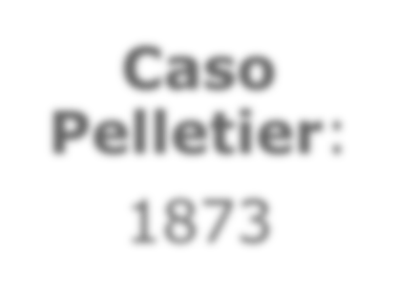
1.4. As contribuições da jurisprudência francesa
Controvérsia julgada em 13 de julho de 1873 pelo Tribunal de Conflitos Francês envolvendo o Sr. Pelletier, um jornalista francês, o General de Ladmirault, o Prefeito do departamento de l’Oise e um Comissário da Polícia local. O litígio tinha como objeto pedido de anulação da apreensão ilegal de uma das publicações do jornal, bem
Caso
como pedido de indenização pela atuação arbitrária dos agentes
Pelletier:
públicos. O caso foi parar no Tribunal de Conflitos em virtude da
incompetência do Tribunal local julgar e interpretar o caso envolvendo
1873
funcionários do Estado. A Corte de Conflitos decidiu que os Tribunais
Civis de Justiça são absolutamente incompetentes para apreciar atos administrativos de qualquer natureza, sendo tal questão de ordem pública fundamentada na separação dos poderes. (LES TRÈS GRANDES DÉCISIONS DU DROIT ADMINISTRATIF Recueil de décisions juridictionnelles. Disponível em https://www.guglielmi.fr/IMG/pdf/TGD.09.pdf. Acesso em 11/02/2018, p. 6).

Slide 10
1.4. As contribuições da jurisprudência francesa
ALGUMAS CONCLUSÕES DOS CASOS ACIMA:
Embora o caso Agnès-Blanco não tenha sido o primeiro em que o Tribunal de Conflitos decidiu por cingir a responsabilidade do Estado, ele ainda é considerado o julgamento mais importante da jurisprudência francesa na medida em que marcou o completo abandono da teoria privada da responsabilidade civil do Estado pela adoção integral da teoria pública;
A Jurisprudência francesa, desde o século XIX, inadmite qualquer ingerência da Justiça comum em questões envolvendo o Estado e seus agentes públicos;
As decisões inauguraram um novo momento na história da Responsabilidade Civil do Estado
em que se deixou de levar em consideração o elemento culpa como determinante da obrigação de indenizar e se passou a considerar a responsabilidade civil apenas sob a ótica do nexo de causalidade.
Nascimento das teorias publicistas
Teoria da culpa do
serviço público
Teoria do Risco

Slide 11
1.5 Teoria da culpa do serviço público
Também conhecida como faute du service, esta teoria objetivou afastar o caráter pessoal da responsabilidade do agente, centralizando o ato danoso no serviço público. Segundo ela, o dever de reparar o dano não advém da ação individualizada do agente, mas do serviço público omitido, mal prestado ou realizado com atraso. Pouco importa quem causou o dano, haverá a obrigação de indenizar se a atividade fim do Estado foi executada com defeito. Neste caso, portanto, a responsabilidade prescinde da culpa do agente público (negligência, imprudência ou imperícia).
Fundamento da responsabilidade civil por omissão do Estado.
Culpa do
serviço
Pressupostos: serviço não funcionou; funcionou mal; ou funcionou atrasado.
DIVERGÊNCIA DOUTRINÁRIA: o ato omissivo é responsabilizado sob
objetiva ou subjetiva?
a ótica
“(...) a falha do serviço ou culpa do serviço (faute du service, seja qual for a
tradução que se lhe dê) não é, de modo algum, modalidade de responsabilidade
objetiva, ao contrário do que entre nós e alhures, às vezes, tem-se inadvertidamente suposto. É responsabilidade subjetiva porque baseada na culpa (ou dolo) (...). Há responsabilidade subjetiva quando para caracterizá-la é necessário que a conduta geradora de dano se revele deliberação na prática do comportamento proibido ou desatendimento indesejado dos padrões de empenho, atenção ou habilidade normais (culpa) legalmente exigíveis, de tal sorte que o direito em uma ou outra hipótese resulta transgredido”. (BANDEIRA DE MELLO, 2012, p. 862).

Slide 12
1.5 Teoria da culpa do serviço público
“a adoção da responsabilidade subjetiva no direito brasileiro, nos casos de responsabilidade civil do Estado por descumprimento do dever de eficiência nas situações omissivas (serviço não funcionou ou funcionou atrasado), não procede por pelo menos quatro motivos: (a) a teoria da faute du service não remonta, necessariamente, à responsabilidade subjetiva; (b) o critério para distinguir a responsabilidade pour faute (por falta) da
Culpa do
serviço
responsabilidade sans faute (sem falta) no direito francês não é a
natureza omissiva da conduta; (c) na França admite-se a hipótese
de responsabilidade objetiva do Estado por omissão; (d) os
contornos da responsabilidade estatal dependem do regime jurídico administrativo de cada ordenamento, e a Constituição Federal de 1988 impõe um sistema de responsabilização objetiva.” (HACHEM, 2013, p. 1139).

Slide 13
1.6 Teoria do risco
Sem abandonar a teoria da culpa do serviço público, os estudos evoluíram para o que hoje se denomina teoria do risco dividida em administrativo e integral.
“A coletividade que se beneficia com a atividade administrativa, tem o ônus de ressarcir aqueles que sofreram danos em razão dessa mesma atividade” (OLIVEIRA, 2017, p. 755).
TEORIA DO RISCO ADMINISTRATIVO
Base da responsabilidade civil objetiva do Estado brasileiro prevista no §6º do art. 37 da CF e também no art. 927 do CC;
Razão de ser: a finalidade precípua da atividade estatal, qual seja, efetivar garantias e direitos constitucionais de interesse público, por si só, gera risco de dano ao cidadão e, por isso, eventual prejuízo causado no decurso desta atuação legítima deverá ser
reparado pelo Estado;
Desconsideração da noção de culpa com relevância única ao nexo de causalidade;
Pressupostos: a) ato lícito ou ilícito; b) existência de um dano específico e anormal;
c) nexo de causalidade entre o ato do agente público e o dano;
Consideração de excludentes de responsabilidade (afetam diretamente o nexo de
causalidade): culpa exclusiva da vítima, ato de terceiro e força maior.

Slide 14
1.6 Teoria do risco
TEORIA DO RISCO INTEGRAL
A responsabilidade continua sendo objetiva a partir de um ato lícito ou ilícito
do Estado independente de culpa ou dolo do agente público. Por meio desta teoria, o Estado assume integralmente os riscos de potenciais oriundos de atividades desenvolvidas e/ou fiscalizadas por ele (OLIVEIRA, 2017, p. 755);
A diferença para a Teoria do Risco Administrativo é possível de ser vista
apenas sob o aspecto prático:
A teoria do risco integral não considera a hipótese de excludente de responsabilidade para afastar o dever de indenizar. Isto é: segundo ela não há argumento de defesa capaz de excluir a obrigação do Estado de reparar o dano;
Hipóteses previstas em Lei: a) danos decorrentes de acidentes nucleares (art. 21, XXIII, d, CF88); b) atos terroristas, atos de guerra ou ações semelhantes contra aeronaves brasileiras (leis 10.309/01 e 10.744/03). Recentemente, o Superior Tribunal de Justiça tem admitido a teoria do risco integral na reparação civil por dano ambiental (REsp n. 1.175.907);

Slide 15
2. Ponto de reflexão: considerando as ementas abaixo, qual a diferença prática
havida entre as responsabilidades civil objetiva e subjetiva do Estado?
PROCESSUAL CIVIL E ADMINISTRATIVO – RESPONSABILIDADE CIVIL DO ESTADO - ACIDENTE DE TRÂNSITO EM RODOVIA FEDERAL – ANIMAL NA PISTA - VIOLAÇÃO DO ART. 535 DO CPC - INOCORRÊNCIA – LEGITIMIDADE DA UNIÃO E DO DNER - RESPONSABILIDADE SUBJETIVA - OMISSÃO - OCORRÊNCIA DE CULPA - PENSIONAMENTO - TERMO A QUO - REVISÃO DOS DANOS
MORAIS - IMPOSSIBILIDADE - PROPORCIONALIDADE. 1. Não há violação do art. 535 do CPC quando o
Tribunal de origem analisa adequada e suficientemente a controvérsia objeto do recurso especial. 2. Legitimidade do DNER e da União para figurar no polo passivo da ação. 3. Caracterizada a culpa do Estado em acidente envolvendo veículo e animal parado no meio da rodovia, pela ausência de policiamento e vigilância da pista. 4. O termo a quo para o pagamento do pensionamento aos familiares da vítima é a data da ocorrência do óbito. 5. Manutenção do valor fixado nas instâncias ordinárias por dano moral, por não se revelar nem irrisório, nem exorbitante. 6. Recurso especial não provido. (BRASIL. Superior Tribunal de Justiça. Recurso Especial n. 1198534. Relatora Min. Eliana Calmon. Julgado em 10/08/2010).
AGRAVO REGIMENTAL NO AGRAVO DE INSTRUMENTO. AÇÃO DE REPARAÇÃO DE DANOS CAUSADOS A VIATURA POLICIAL QUE TRAFEGAVA EM RODOVIA MANTIDA POR CONCESSIONÁRIA DE SERVIÇO PÚBLICO. ACIDENTE DE TRÂNSITO. ATROPELAMENTO DE ANIMAL NA PISTA. RELAÇÃO CONSUMERISTA. FALHA NA PRESTAÇÃO DO SERVIÇO. RESPONSABILIDADE OBJETIVA DA CONCESSIONÁRIA. INCIDÊNCIA DO CÓDIGO DE DEFESA DO CONSUMIDOR. PRECEDENTES. INEXISTÊNCIA DE EXCLUDENTE DE RESPONSABILIZAÇÃO. AGRAVO REGIMENTAL IMPROVIDO.
(BRASIL. Superior Tribunal de Justiça. Agravo Regimental no Agravo de Instrumento n. 1.067.391. Relator Min. Luis Felipe Salomão. Julgado em 25/05/2010).

Slide 16
Referências
BACELLAR FILHO, Romeu Felipe. Responsabilidade civil da Administração Pública – aspectos relevantes. A Constituição Federal de 1988. A questão da omissão. Uma visão a partir da doutrina e da jurisprudência brasileiras. In: FREITAS, Juarez de (org.). Responsabilidade Civil do Estado. São Paulo: Malheiros, 2006. p. 293-336.
BANDEIRA DE MELLO, Celso Antônio. Curso de direito Administrativo. 29. ed. rev. e atual. São
Paulo: Malheiros, 2012.
DI PIETRO, Maria Sylvia Zanella. Direito Administrativo. 26 ed. São Paulo: Editora Atlas, 2013.
HACHEM, Daniel Wunder. Responsabilidade Civil do Estado por Omissão: uma proposta de releitura da teoria da faute du service. In: MARQUES NETO, Floriano de Azevedo et al (orgs). Direito e Administração Pública. Estudos em homenagem a Maria Sylvia Zanella Di Pietro. São Paulo: Atlas, 2013. p. 1131-1155.
LES TRÈS GRANDES DÉCISIONS DU DROIT ADMINISTRATIF Recueil de décisions juridictionnelles. Disponível em https://www.guglielmi.fr/IMG/pdf/TGD.09.pdf. Acesso em 08/03/2017.
MONTEIRO FILHO, Edison do Rêgo. Problemas de Responsabilidade Civil do Estado. In: FREITAS,
Juarez de (org.). Responsabilidade Civil do Estado. São Paulo: Malheiros, 2006. p. 37-69
OLIVEIRA, Rafael Carvalho Rezende. Curso de Direito Administrativo. São Paulo: Editora Método. 5 ed., 2017, p. 755.

